Slide 1

TRƯỜNG ĐẠI HỌC PHENIKAA
BÀI TẬP LỚN MÔN HỌC MÁY
PHÁT HIỆN GIAN LẬN
GIAO DỊCH THẺ TÍN DỤNG
BẰNG MACHINE LEARNING
Credit Card Fraud Detection
Giảng viên hướng dẫn: Nguyễn Ngọc Giang
NHÓM 6
Trương Việt Thành MSV 24106898
Bùi Khánh Linh MSV 24100543
Nguyễn Kinh Bang MSV 24101477
01
Notes:
Người thuyết trình 1. Thời lượng gợi ý: 40 giây.
Kính chào thầy và các bạn. Nhóm 6 trình bày project phát hiện gian lận giao dịch thẻ tín dụng bằng Machine Learning. Nhóm đã hoàn thành từ phân tích dữ liệu đến ứng dụng Streamlit. Bài trình bày tập trung vào quy trình và kết quả thực nghiệm trong project. Hai người thuyết trình có thể tự điền tên phân công: người 1 phụ trách slide 1–8, người 2 phụ trách slide 9–15.
Nguồn: Thuyết trình/req.txt

Slide 2

Đặt vấn đề
Thanh toán thẻ tạo ra lượng giao dịch lớn.
Gian lận gây rủi ro tài chính cho chủ thẻ và đơn vị xử lý.
Kiểm tra thủ công từng giao dịch khó đáp ứng quy mô này.
Mô hình hỗ trợ ưu tiên các giao dịch cần kiểm tra.
Giao dịch thẻ
Mô hình phát hiện
Bình thường
Nghi gian lận
02
Notes:
Người thuyết trình 1. Thời lượng gợi ý: 60 giây.
Vấn đề không chỉ là dự đoán đúng đa số giao dịch. Tập dữ liệu có rất ít giao dịch gian lận nên mô hình có thể đạt accuracy cao mà vẫn bỏ sót nhiều ca quan trọng. Hệ thống của nhóm trả về điểm dự đoán và cảnh báo để hỗ trợ kiểm tra, không khẳng định chắc chắn một giao dịch là gian lận. Sơ đồ bên phải chỉ minh họa luồng xử lý.
Nguồn: README.md; notebooks/01_eda.ipynb

Slide 3
Mục tiêu và quy trình thực hiện
Phân tích dữ liệu giao dịch và xây dựng bộ phân loại hai lớp.
So sánh ba thuật toán trên cùng validation, sau đó đánh giá test độc lập.
Hoàn thiện ứng dụng Streamlit để demo dự đoán theo lô CSV.
Dataset
EDA
Tiền xử lý
Huấn luyện
Đánh giá
Demo
CSV gốc
Chất lượng
Chia dữ liệu
3 thuật toán
Test độc lập
Streamlit
Dữ liệu gốc giữ nguyên. Mỗi giai đoạn có notebook và kết quả lưu riêng.
03
Notes:
Người thuyết trình 1. Thời lượng gợi ý: 60 giây.
Project đi theo sáu bước trên sơ đồ. EDA giúp nhóm hiểu mất cân bằng, tiền xử lý tạo một phân hoạch dùng chung, huấn luyện lựa chọn cấu hình bằng validation, đánh giá cuối chỉ thực hiện khi đã chốt mô hình và ngưỡng. Streamlit nạp các file đã lưu để dự đoán, hoàn toàn không huấn luyện lại.
Nguồn: notebooks/01_eda.ipynb; notebooks/02_preprocessing.ipynb; notebooks/03_model_training.ipynb; notebooks/04_model_evaluation.ipynb; app.py

Slide 4
Bộ dữ liệu Credit Card Fraud Detection
284.807
Cột | Ý nghĩa
Time | Số giây từ giao dịch đầu
Amount | Số tiền giao dịch
V1–V28 | 28 đặc trưng qua PCA
Class | 0: bình thường, 1: gian lận
giao dịch ban đầu
284.315 bình thường
492 gian lận
0,1727%
tỷ lệ giao dịch gian lận
30 đặc trưng đầu vào và 1 cột nhãn.
Các đặc trưng PCA đã ẩn danh thông tin gốc.
04
Notes:
Người thuyết trình 1. Thời lượng gợi ý: 60 giây.
Các số liệu bên trái là trước khi loại bản sao trùng. CSV có 31 cột: 30 đầu vào và nhãn Class. V1 đến V28 là các thành phần đã biến đổi PCA theo mô tả dataset ULB, không phải nhóm tự chạy PCA trong project. Time và Amount còn giữ ý nghĩa thời gian trôi qua và giá trị giao dịch. Không suy diễn Time thành giờ trong ngày.
Nguồn: notebooks/01_eda.ipynb; https://www.kaggle.com/datasets/mlg-ulb/creditcardfraud

Slide 5
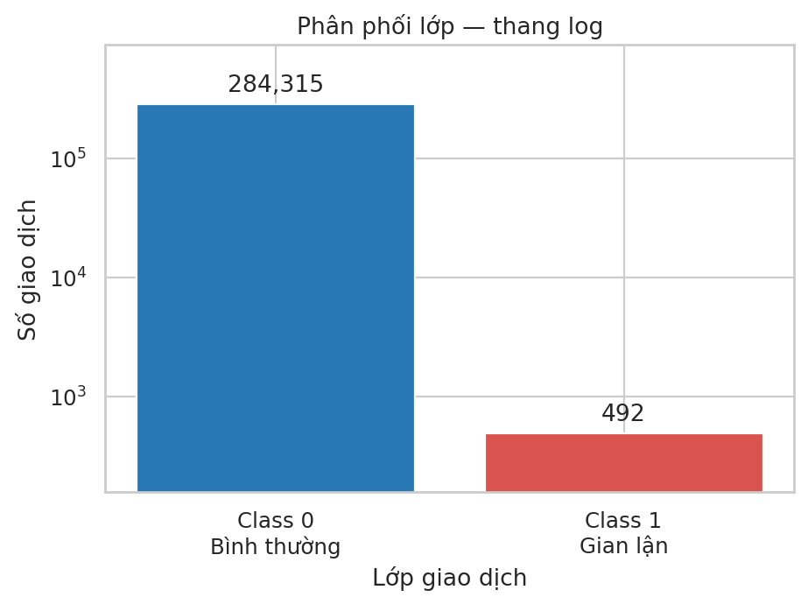
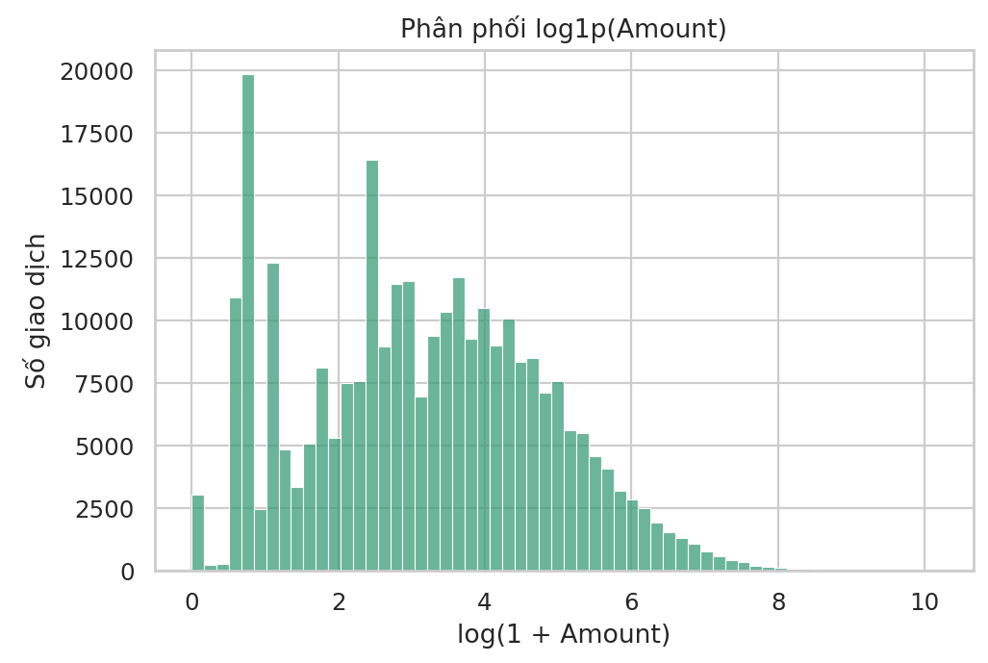
EDA: mất cân bằng và phân phối Amount
Khoảng 578 giao dịch bình thường
cho mỗi giao dịch gian lận.
Amount lệch phải mạnh.
Trung vị 22,00; trung bình 88,35.
05
Notes:
Người thuyết trình 1. Thời lượng gợi ý: 60 giây.
Biểu đồ bên trái dùng thang log để nhìn rõ lớp thiểu số, không làm thay đổi số lượng. Chỉ có 492 ca gian lận trong gần 285 nghìn giao dịch. Histogram bên phải là log1p Amount nhằm quan sát các khoản tiền nhỏ rõ hơn. EDA không loại giao dịch giá trị lớn chỉ vì bất thường. Kết quả khác: không có ô thiếu, có 1.081 bản sao, khoảng quan sát gần 48 giờ, skewness Amount khoảng 16,98.
Nguồn: reports/figures/01_class_distribution.png; reports/figures/02_amount_distribution.png; notebooks/01_eda.ipynb

Slide 6
Tiền xử lý và kiểm soát rò rỉ dữ liệu
284.807 dòng
Không có ô thiếu
Bỏ 1.081 bản sao
Giữ lần đầu tiên
283.726 dòng
473 ca gian lận
Train 80%
226.980 dòng
Test 20%
56.746 dòng
stratify=y và random_state=42; không có đặc trưng trùng giữa hai tập.
Time/Amount: scaler chỉ fit trên train. Khi tách validation, LR dùng Pipeline mới.
Random Forest và XGBoost dùng dữ liệu thô, giữ nguyên V1–V28.
06
Notes:
Người thuyết trình 1. Thời lượng gợi ý: 60 giây.
Nhóm bỏ các bản sao trùng hoàn toàn trên 31 cột, giữ lần xuất hiện đầu. Trong 1.081 bản sao có 1.062 thuộc Class 0 và 19 thuộc Class 1. Việc bỏ bản sao trước khi chia giúp tránh giao dịch giống hệt nhau lọt vào hai tập. Bộ dữ liệu còn 283.726 dòng. Giai đoạn 2 tạo cả file raw và file chuẩn hóa Time/Amount; giai đoạn 3 dùng raw rồi fit scaler trong Pipeline chỉ trên training subset của Logistic Regression. Hai mô hình cây không cần scaler. Không dùng SMOTE trong các thử nghiệm này.
Nguồn: notebooks/02_preprocessing.ipynb; notebooks/03_model_training.ipynb

Slide 7
Ba thuật toán Machine Learning
Logistic Regression
Random Forest
XGBoost
Ước lượng xác suất
bằng mô hình tuyến tính.
Nhiều cây quyết định cùng
tham gia dự đoán.
Bổ sung cây tuần tự để
giảm hàm mất mát.
Đơn giản, dễ diễn giải và
làm mốc so sánh ban đầu.
Nắm bắt quan hệ phi tuyến,
ít phụ thuộc chuẩn hóa.
Mô hình boosting mạnh
cho dữ liệu dạng bảng.
class_weight="balanced"
Pipeline scale Time/Amount
100 cây
class_weight="balanced"
200 cây, learning_rate=0,05
scale_pos_weight từ training
07
Notes:
Người thuyết trình 1. Thời lượng gợi ý: 60 giây.
Logistic Regression là mô hình tuyến tính dùng làm baseline dễ giải thích. Random Forest trung bình xác suất từ nhiều cây, giúp học tương tác phi tuyến và giảm biến động so với một cây riêng lẻ. XGBoost thêm cây theo hướng giảm hàm mất mát bằng boosting. Việc chọn ba mô hình nhằm so sánh những cách tiếp cận khác nhau trên cùng dữ liệu. Thông số đầy đủ của mỗi candidate nằm trong báo cáo training metadata.
Nguồn: notebooks/03_model_training.ipynb; https://scikit-learn.org/stable/modules/linear_model.html#logistic-regression; https://scikit-learn.org/stable/modules/ensemble.html#forest; https://xgboost.readthedocs.io/en/stable/tutorials/model.html

Slide 8
Nguyên lý và cách tiếp cận
Logistic Regression
30 đặc trưng
Điểm tuyến tính
Xác suất
Cây 1
Random Forest
Trung bình
xác suất
Cây 2
Cây 3
Cây 1
Cây 2
Cây tiếp theo
XGBoost
Thêm cây theo hướng giảm lỗi
08
Notes:
Người thuyết trình 1. Thời lượng gợi ý: 60 giây.
Các sơ đồ minh họa nguyên lý, không phải kết quả mô phỏng. LR kết hợp đặc trưng bằng một hàm tuyến tính rồi chuyển thành xác suất. RF huấn luyện nhiều cây trên các mẫu bootstrap và chọn ngẫu nhiên đặc trưng; dự đoán là trung bình xác suất của các cây. XGBoost bổ sung cây tuần tự nhằm giảm hàm mất mát, khác với cơ chế trung bình các cây của RF. Chuyển lời cho người thuyết trình 2: từ nguyên lý, phần tiếp theo trình bày cách huấn luyện và kết quả thực tế.
Nguồn: notebooks/03_model_training.ipynb; https://scikit-learn.org/stable/modules/ensemble.html; https://xgboost.readthedocs.io/en/stable/tutorials/model.html

Slide 9
Quá trình huấn luyện
Từ 226.980 dòng train, tách validation 20% cố định bằng stratify và seed 42.
Tập | Số giao dịch | Ca gian lận
Training subset | 181.584 | 302
Validation | 45.396 | 76
Mô hình | Các cấu hình đã thử
Logistic Regression | C = 1 và 0,1; class_weight balanced
Random Forest | 100 cây; min_samples_leaf = 1 và 2
XGBoost | 200 cây; max_depth = 4 và 3; learning_rate = 0,05
6 cấu hình, cùng validation. AP là tiêu chí chính; xem thêm F1, Precision và Recall.
09
Notes:
Người thuyết trình 2. Thời lượng gợi ý: 60 giây.
Tôi tiếp nối phần trình bày với thiết lập thực nghiệm. Validation được lấy từ train, không dùng tập test. Logistic Regression và Random Forest dùng class_weight balanced. XGBoost dùng scale_pos_weight bằng số Class 0 chia Class 1 của training subset, giá trị khoảng 600,2715. Nhóm thử thêm đúng một cấu hình cho mỗi thuật toán, tổng sáu cấu hình. Ở giai đoạn này mọi cấu hình dùng ngưỡng 0,5; AP xếp hạng cấu hình, đồng thời theo dõi Precision, Recall và F1.
Nguồn: notebooks/03_model_training.ipynb; reports/training_metadata.json; reports/validation_results.csv

Slide 10
So sánh kết quả trên validation
Mô hình | Precision | Recall | F1 | AP
Logistic Regression | 0,0544 | 0,8947 | 0,1025 | 0,8137
Random Forest | 0,9545 | 0,8289 | 0,8873 | 0,8778
XGBoost | 0,4820 | 0,8816 | 0,6233 | 0,8616
Cấu hình tốt nhất của mỗi thuật toán, ngưỡng 0,50. Random Forest có AP cao nhất.
10
Notes:
Người thuyết trình 2. Thời lượng gợi ý: 60 giây.
Bảng chỉ dùng kết quả validation, không trộn test. Mỗi dòng là cấu hình được chọn của một loại mô hình sau sáu thử nghiệm: lr_c1, rf_leaf2 và xgb_depth4. Random Forest có AP 0,8778, cao nhất trong các cấu hình đã thử. LR có Recall cao nhưng Precision ở ngưỡng 0,5 thấp, tạo nhiều cảnh báo nhầm. AP tính từ xác suất trên toàn bộ đường Precision–Recall, khác với F1 gắn với một ngưỡng cụ thể.
Nguồn: reports/best_validation_by_model.csv; reports/validation_results.csv

Slide 11
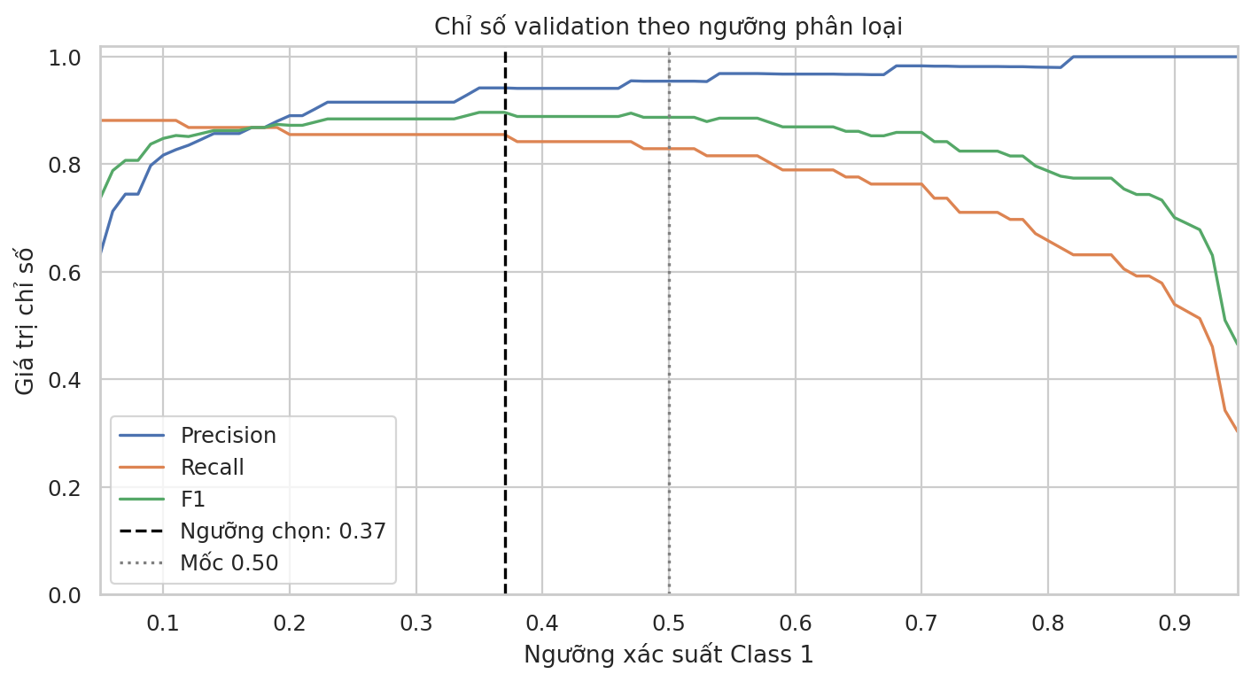
Lựa chọn Random Forest và ngưỡng
rf_leaf2
AP validation: 0,8778
F1 tại ngưỡng 0,50: 0,8873
100 cây, min_samples_leaf = 2
class_weight = balanced
max_depth = None, seed = 42
Ngưỡng chọn: 0,37
F1 validation: 0,8966
Ngưỡng chốt trên validation trước khi đọc test.
Accuracy cao vẫn có thể bỏ sót gian lận.
11
Notes:
Người thuyết trình 2. Thời lượng gợi ý: 60 giây.
Random Forest được chọn từ AP validation ở giai đoạn 3. Giai đoạn 4 tải đúng candidate rồi thử ngưỡng từ 0,05 đến 0,95, bước 0,01. Ngưỡng 0,37 đạt F1 validation cao nhất là 0,8966. Nếu nhiều ngưỡng hòa, chọn gần 0,5 nhất, sau đó ngưỡng nhỏ hơn nếu vẫn hòa. Các quyết định đều hoàn tất trước khi đọc test. Nhóm refit cùng bộ tham số RF trên toàn bộ train. Accuracy không phải tiêu chí chính vì dự đoán mọi giao dịch bình thường cũng đạt accuracy rất cao trên dữ liệu mất cân bằng.
Nguồn: reports/validation_threshold_metrics.csv; reports/validation_threshold_search.csv; reports/evaluation_metadata.json; reports/figures/04_validation_thresholds.png

Slide 12
Đánh giá cuối cùng trên tập test
Precision
Recall
F1-score
Average Precision
0,9589
0,7368
0,8333
0,8128
Confusion Matrix
Thực tế / Dự đoán | Bình thường | Gian lận
Bình thường | 56648 | 3
Gian lận | 25 | 70
70/95 ca gian lận phát hiện đúng; bỏ sót 25 ca; cảnh báo nhầm 3 giao dịch.
12
Test: 56.746 giao dịch. Ngưỡng 0,37 cố định từ validation. Mô hình đã refit toàn bộ train.
Notes:
Người thuyết trình 2. Thời lượng gợi ý: 100 giây.
Đây là đánh giá cuối trên 56.746 giao dịch test, gồm 95 ca gian lận. Ở ngưỡng 0,37, mô hình phát hiện đúng 70 ca, bỏ sót 25 ca và cảnh báo nhầm 3 giao dịch bình thường. Precision 0,9589 cho biết phần lớn cảnh báo là đúng, nhưng Recall 0,7368 cho thấy vẫn bỏ sót hơn một phần tư số ca gian lận. F1 là 0,8333, AP 0,8128, ROC-AUC 0,9293. Accuracy là 0,9995 nhưng không phản ánh đầy đủ vấn đề bỏ sót. Hai đường cong được dựng thành chart chỉnh sửa được từ xác suất thật trong test_predictions.csv. So với ngưỡng 0,5 trên test, ngưỡng đã chọn phát hiện thêm 1 ca và tăng thêm 1 cảnh báo nhầm. Không dùng kết quả này để thay đổi ngưỡng. Validation dùng candidate training subset còn test dùng mô hình refit, nên việc đối chiếu chỉ mang tính tham khảo.
Nguồn: reports/test_metrics.csv; reports/test_predictions.csv; reports/validation_test_comparison.csv; notebooks/04_model_evaluation.ipynb

Slide 13
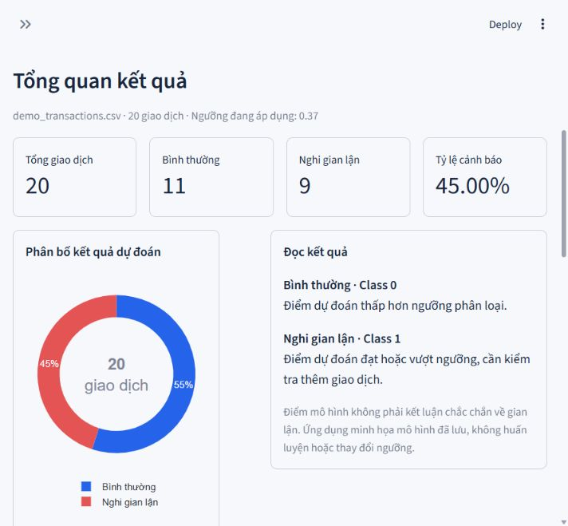
Ứng dụng demo Streamlit
Tải CSV
Kiểm tra đủ 30 đặc trưng số,
sắp đúng thứ tự từ features.json.
Dự đoán và xem kết quả
Model đã lưu, ngưỡng từ JSON.
Thống kê, lọc, sắp xếp và đánh giá nhãn.
Xuất CSV
Giữ dữ liệu gốc, thêm fraud_score
và prediction. Không huấn luyện lại.
Ảnh demo: 20 giao dịch thật được chọn để minh họa, không đại diện tỷ lệ gian lận.
13
Notes:
Người thuyết trình 2. Thời lượng gợi ý: 60 giây.
Ứng dụng đã hoàn thành và có thể chạy cục bộ bằng Streamlit. Ảnh là giao diện thật, không phải mockup. Khi demo trực tiếp: chọn Dùng dữ liệu demo, nhấn Phân tích giao dịch, chỉ ra tổng số dòng, số cảnh báo, lọc nhóm Nghi gian lận và tải CSV kết quả. Mẫu có 10 giao dịch mỗi lớp nên tỷ lệ cảnh báo không phản ánh tỷ lệ gian lận của dataset. Ứng dụng cache model, chỉ xử lý trong bộ nhớ phiên và dùng predict_proba với ngưỡng JSON. Bộ kiểm thử hiện có 21 ca đã đạt. Trước buổi bảo vệ, mở server và thử trước CSV demo.
Nguồn: app.py; tests/test_app.py; data/demo_transactions.csv; C:/Users/thanh/.codex/visualizations/2026/10/24/01a16d09-f98a-7cf2-bd5f-42cfccc9b423/streamlit-dashboard.png

Slide 14
Hạn chế và hướng phát triển
Hạn chế hiện tại
Hướng phát triển
1. Chỉ 473 ca gian lận sau bỏ trùng.
1. Thử xử lý mất cân bằng
đúng trong training/fold.
2. Test vẫn bỏ sót 25/95 ca gian lận.
2. Chọn ngưỡng theo chi phí
bỏ sót và cảnh báo nhầm.
3. PCA làm giảm khả năng giải thích
trực tiếp theo nghiệp vụ.
3. Bổ sung cách giải thích mô hình
cho người kiểm tra giao dịch.
4. Một dataset và một phân hoạch
chưa bảo đảm hiệu quả triển khai.
4. Đánh giá dữ liệu mới, theo dõi
thay đổi phân phối, cải thiện demo.
14
Notes:
Người thuyết trình 2. Thời lượng gợi ý: 60 giây.
Hạn chế quan trọng nhất là số ca gian lận ít và mô hình còn bỏ sót 25 ca trên test. Các đặc trưng PCA khó diễn giải thành nguyên nhân nghiệp vụ. Random stratified split kiểm soát tỷ lệ lớp nhưng chưa kiểm chứng được tình huống triển khai theo thời gian hoặc dữ liệu thay đổi. Hướng phát triển là thử các cách cân bằng chỉ trên train, chọn ngưỡng theo chi phí thực tế, kiểm thử dữ liệu mới và bổ sung giải thích mô hình. Không tiếp tục tinh chỉnh dựa trên test đã xem; cần bộ kiểm chứng mới khi phát triển tiếp.
Nguồn: notebooks/04_model_evaluation.ipynb; reports/test_metrics.csv; reports/evaluation_metadata.json

Slide 15
Kết luận
01. Hoàn thành EDA và tiền xử lý, giữ nguyên dataset gốc.
02. Huấn luyện và so sánh Logistic Regression, Random Forest, XGBoost.
03. Chọn Random Forest bằng validation, chốt ngưỡng 0,37.
04. Đánh giá test độc lập và hoàn thiện demo Streamlit.
Hệ thống hỗ trợ ưu tiên kiểm tra các giao dịch đáng nghi ngờ.
Cảm ơn thầy/cô và các bạn đã lắng nghe!
15
Notes:
Người thuyết trình 2. Thời lượng gợi ý: 60 giây.
Nhóm đã hoàn thành toàn bộ quy trình từ dữ liệu đến ứng dụng. Kết quả cho thấy mô hình có thể hỗ trợ sàng lọc cảnh báo với Precision cao, nhưng vẫn cần cải thiện việc phát hiện các ca bị bỏ sót. Hệ thống nên được xem là công cụ hỗ trợ kiểm tra. Xin cảm ơn thầy và các bạn đã lắng nghe. Cả hai người thuyết trình có thể cùng tham gia phần hỏi đáp, đặc biệt các câu hỏi về leakage, chọn threshold và ý nghĩa AP so với accuracy.
Nguồn: notebooks/01_eda.ipynb; notebooks/02_preprocessing.ipynb; notebooks/03_model_training.ipynb; notebooks/04_model_evaluation.ipynb; app.py

